Slide 1
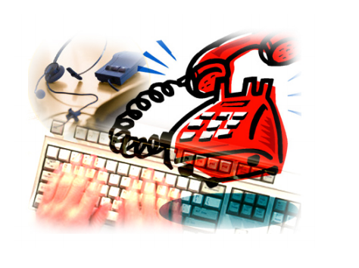
مكونات الحاسب وتجميعه
الجزء الثاني

Slide 2
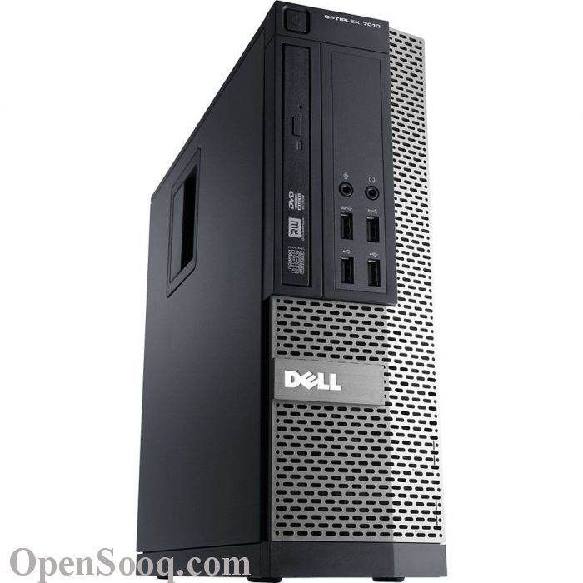
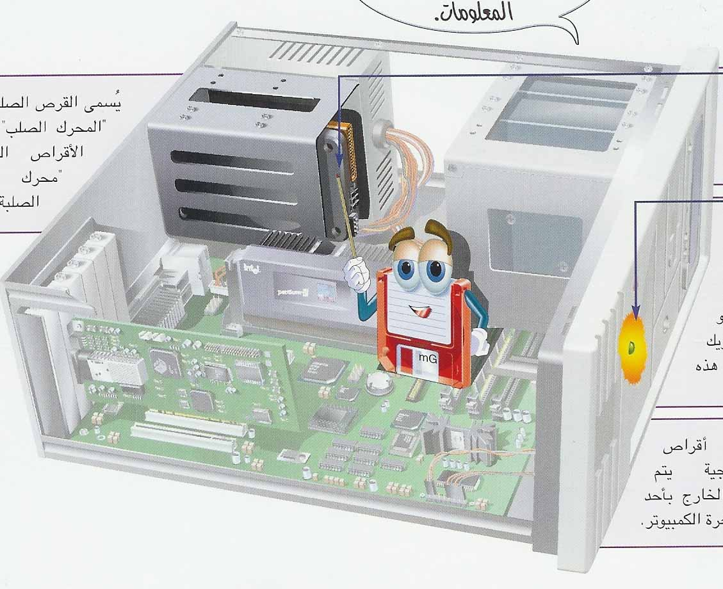
مكونات الكمبيوتر الشخصي
وهو الصندوق المعدني الذي يحوي تقريبا جميع مكونات الحاسب الأساسية . وتأخذ هذه الوحدة اشكالا مختلفة منها الطولي (البرجي) TOWER الذي يوضع جانب الشاشة أو تحت الطاولة ، ومنها العرضي (المكتبي ) DESKTOP و الذي عادة ما يوضع تحت الشاشة . وتتكون هذه الوحدة غالبا من الآتي :

Slide 3
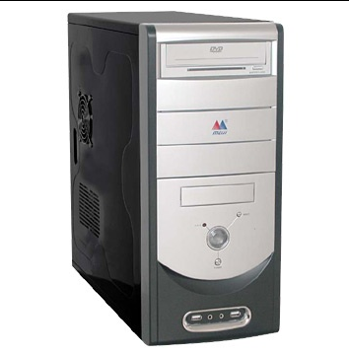
مكونات الكمبيوتر الشخصي
صندوق الكمبيوتر computer case
وهو أيضاً صندوق حديدي ذو ابعاد قياسيه متفق عليها حتى تتلاءم مع اجزاء الحاسب المراد تثبيتها او تركيبها داخله الصندوق الحاسب وظيفته هي احتواء اهم الاجزاء الكهربائية والالكترونية التي يتكون منها الكمبيوتر وهي:
لوحه الام mother Board
فتحات socket
المنافذ Ports
فتحات التوسعة slots
.نواقل البيانات Data Bus
الكروت Cards
موصلات connectors
كوابل Cables
مشغلات الاقراص

Slide 4
لوحه الام mother Board
هي لوحه الكترونية تسمى باللوحة الرئيسة Main board لها شقوق كثيرة ومتعددة تحمل معظم مكونات وحدة النظام حيث تتصل كل وحدات الكمبيوتر بها سواء كانت هذا الوحدات معالجة او ادخال او اخراج او تخزين فكل جزء من اجزاء الكمبيوتر يجب ان يتصل باللوحة الام ولهذا سميت بهذه الاسم

Slide 5
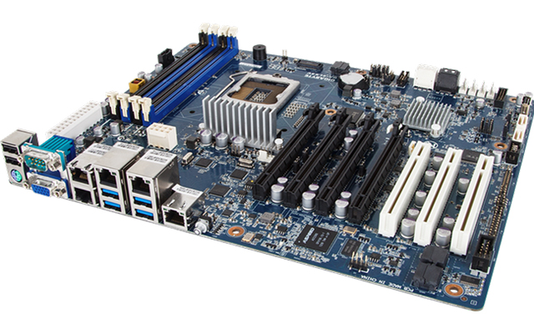
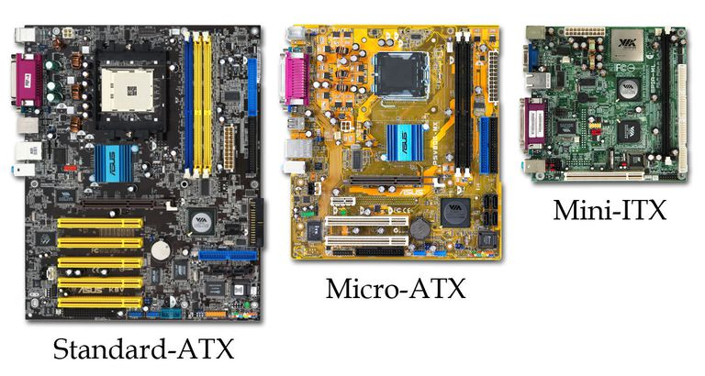

Slide 6
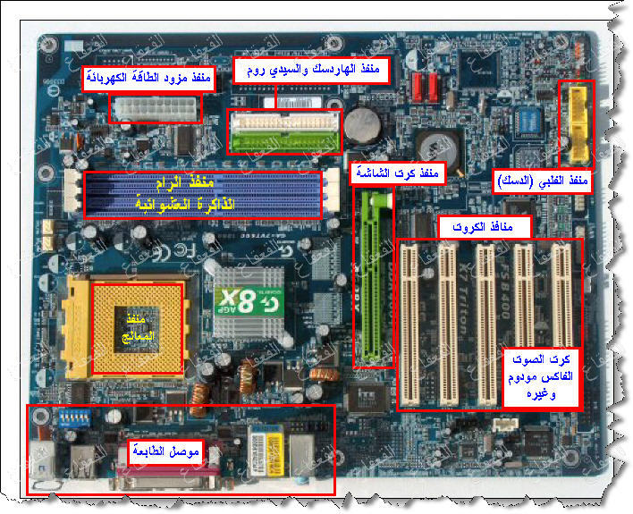

Slide 7
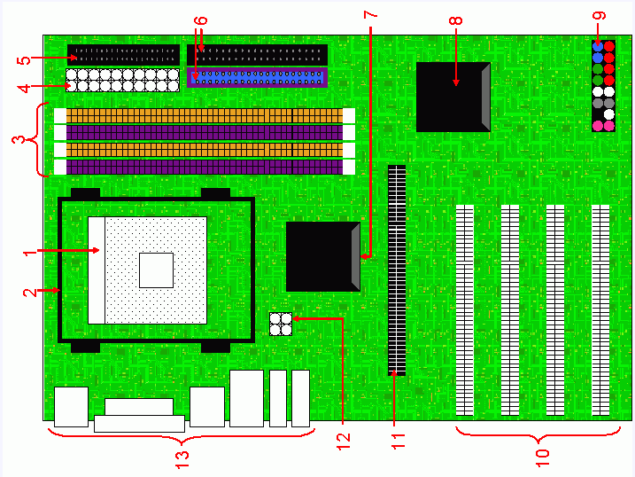

Slide 8
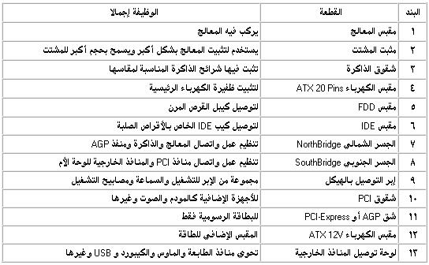

Slide 9
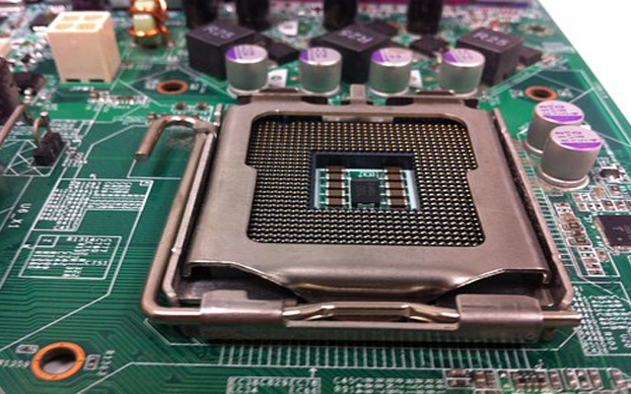
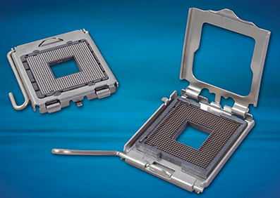
وتحتوي اللوحة الام على الاتي
فتحات المعالج الدقيق Microprocessor socket
فتحه socket : هي عباره عن قاعدة ذات حجم وشكل معين تحتوي علي ملامسات بعدد معين وتستخدم كي يمكن تركيب شريحه إلكترونية ما عليها بحيث يتم التلامس بين ملامسات الشريحة المركبة وملامسات الفتحة وبذلك يحصل الاتصال ما بين للوحة الالكترونية الرئيسية وهي اللوحة الام

Slide 10
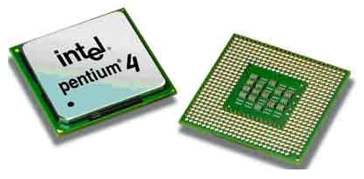
- المعالج الدقيق Microprocessor :
هو عبارة عن وحدة المعالجة المركزية CPU ولكن بدون الذاكرة الرئيسية إي بدون ذاكرة RAM وذاكرة ROM وهو عبارة عن شريحة إلكترونية دقيقة الصنع وصغيرة الحجم تقوم بكافة عمليات المعالجة المشار إليها سابقاً . بمعنى أن وحدة المعالجة المركزية في الحاسوب الشخصي هي عبارة عن المعالج الدقيق و ذاكرتي RAM و ROM .
ملاحظه :
قد تحتوي بعض اللوحات الرئيسية على نوعين من فتحات المعالج وذلك لدعم أكثر من نوع من المعالجات أي أن هذه الأنواع من لوحات الأم تتيح استخدام أكثر من نوع من المعالجات لإتاحة فرصة اختيار واسعة للمعالج المراد استخدامه .

Slide 11
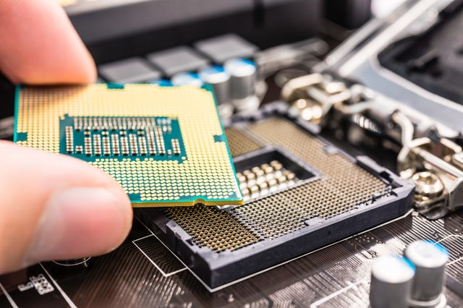
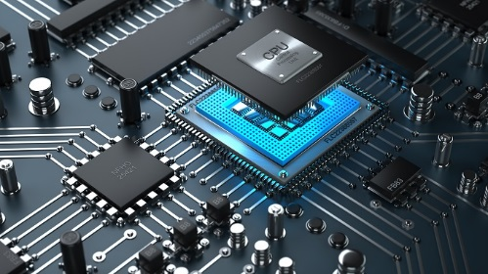

Slide 12
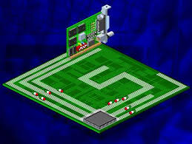
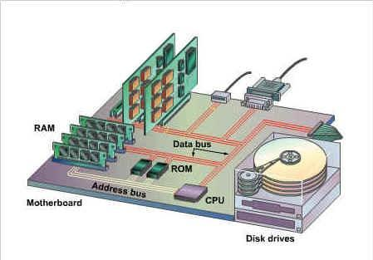
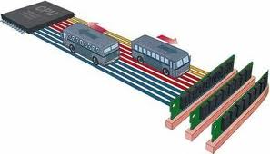
.نواقل البيانات Data Bus
عبارة عن الكيبلات الخاصة التي تستخدم في توصيل اجزاء الحاسب :
  ناقل بيانات المعالج (لنقل البيانات من و الى العالج ) يكون معدل نقله مرتفع
  ناقل بيانات الذاكرة لنقل البيانات بين المعالج والذاكرة الرئيسة RAM
  ناقل المخرجات الاتصال الحاسب الاطراف التي يتم توصليها بالحاسب مثل القرص الصلب ومشغلات الاقراص وغيرها

Slide 13
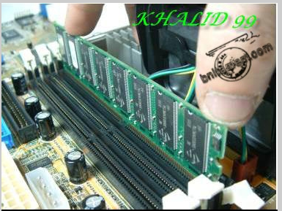
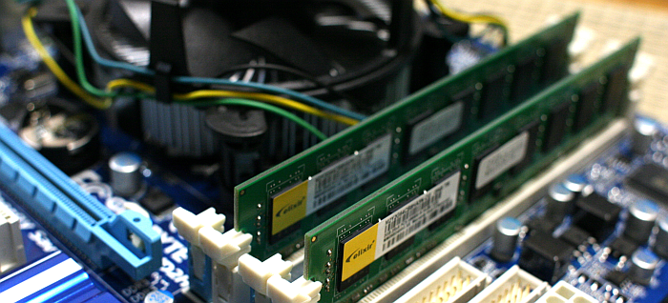
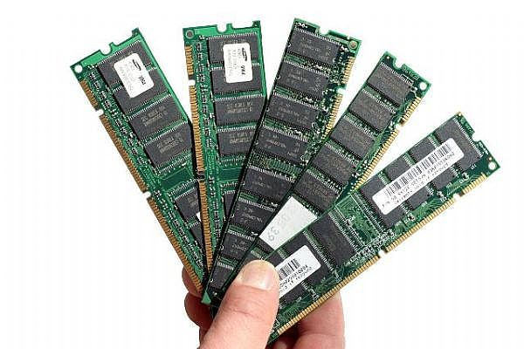
فتحات ذاكرة RAM Slots :
شرائح ذاكرة RAM هي عبارة عن شرائح إلكترونية تحتوي على عدد كبير من الدوائر المتكاملة ICs وذلك لتوفير المساحة الخاصة بعمليات المعالجة كما سبق وأن وضحنا وشرائح RAM متوفرة بأشكال وأنواع و بأحجام مختلفة .
تختلف فتحات RAM حسب نوع شرائح RAM حيث تتوفر أنواع عديدة من هذه الشرائح كل منها ذو مواصفات ومزايا معينة وأشهر هذه الأنواع هو SDRAM Chips و RDRAM Chips .

Slide 14
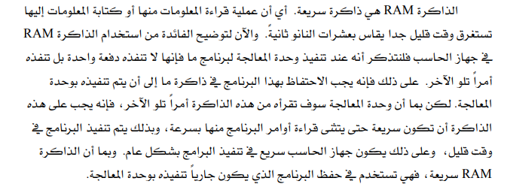

Slide 15
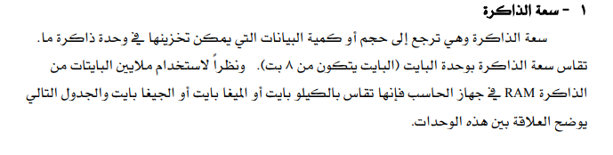
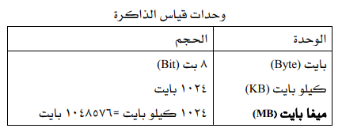


Slide 16
شريحة ROM Slots :
هي شريحة صغير توجد على اللوحة الأم وكما أشرنا سابقاً تحتوي هذه الشريحة على برامج خاصة بالحاسب الآلي يقوم المعالج بقراءتها وتنفيذها عند اللزوم أو عندما تستدعي الحاجة لذلك .
أهم هذه البرامج هو البرنامج الشهير BIOS حيث يحتوي هذا البرنامج على خطوات هامة جداً يجب أن ينفذها المعالج في كل مرة يتم فيها تشغيل الحاسوب ولأهمية هذا البرنامج فإن شريحة ROM تسمى عادة شريحة BIOS Chip.
تجدر الإشارة هنا إلى أن شريحة ROM تحتوي على جزء قابل للتعديل وهو عبارة عن شريحة خاصة تسمى شريحة CMOS ، هذه الشريحة تزود ببطارية خاصة حتى تحتفظ بمعلوماتها طوال الوقت .
تسمى المعلومات الموجودة في هذه الشريحة ببرنامج إعدادات الحاسوب أو System Setup وهي عبارة عن سجلات خاصة بمكونات الحاسوب بالكامل بالإضافة إلى الإعدادات اللازم مراعاتها عند التعامل مع الحاسوب وأجزاءه من قبل المعالج وباقي الوحدات وأيضاً المستخدم.

Slide 17
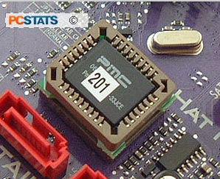
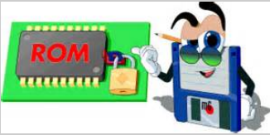
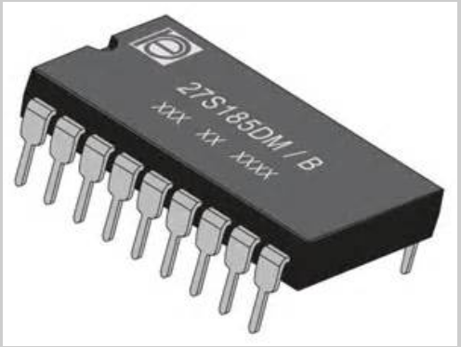
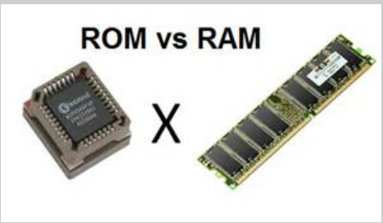

Slide 18
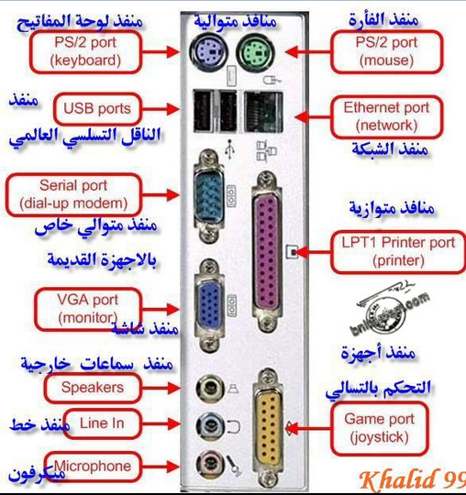
المنافذ Ports :
المنافذ هي أماكن توصيل بعض ملحقات الحاسوب الخارجية باللوحة الأم أي هي عبارة عن موصلات Connectors يمكن عن طريقها توصيل أحد وحدات الإدخال أو الإخراج وبعض الأجهزة الأخرى باللوحة الأم وأهم المنافذ التي توجد على اللوحة الأم هي :

Slide 19
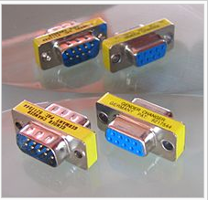
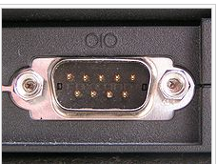
انواع المنافذ PORT
1 – منافذ متوالية Serial Ports :
وتسمى COM1 و COM2 وهكذا وتستخدم لتوصيل الفأرة Mouse و بعض الأجهزة المتوالية مثل الموديم الخارجي External Modem

Slide 20
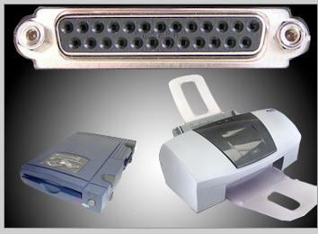
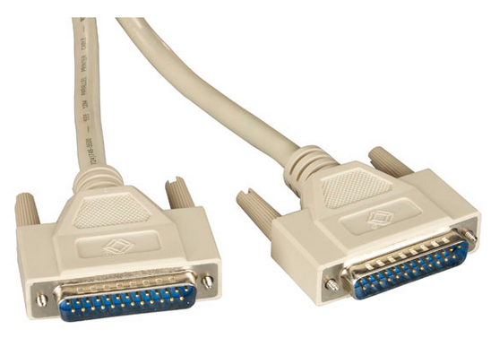
– 2منافذ متوازية Parallel Ports :
وتسمى LPT1 و LPT2 وهكذا وتستخدم في العادة لتوصيل الطابعة Printer أو الماسحة Scanner أو ما شابه .

Slide 21
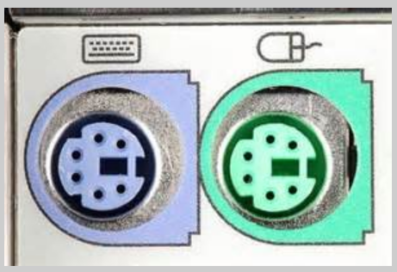
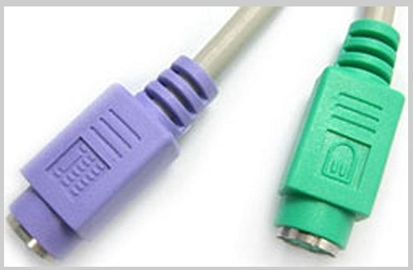
3 – منافذ PS/2 :
وهي عبارة عن منفذان مخصصان لتوصيل الفأرة و لوحة المفاتيح وهما متشابهان من حيث الشكل إلا أن أنهما مختلفان من حيث اللون فلون الأول أخضر وهو مخصص للماوس و لون الآخر بنفسجي وهو مخصص للوحة المفاتيح .
تعتبر منافذ الـ PS/2 منافذ متوالية حديثة وبظهورها أصبحت الفأرة توصل بها بدلاً من توصيلها بالمنفذ المتوالي COM1 أو COM2 وأيضاً أصبحت لوحة المفاتيح توصل بها بدلاً من المنفذ المخصص للوحة المفاتيح القديم .

Slide 22
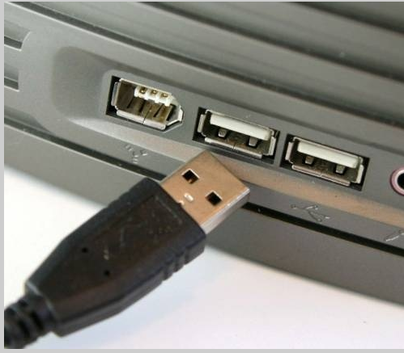
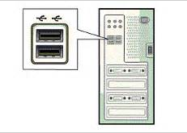
4 – منافذ USB :
وهي أيضاً منافذ متوالية وتسمى Universal Serial Bus أي المنفذ المتوالي العالمي وهي نتاج جهد العديد من الشركات معاً في محاولة لإنتاج منفذ قياسي عالمي يمكن استخدامه لتوصيل أي جهاز من الأجهزة الملحقة بالحاسوب وبالفعل بدأت هذه الشركات وشركات أخرى في تكييف ملحقات الحاسوب كي يمكن توصيلها بهذه المنافذ.
تم إنتاج هذا النوع من النوافذ عام 1996 ويتراوح معدل نقل البيانات بواسطة هذا الناقل مابين 100 إلى 400 ميجابايت /ث وهو معدل يجعل من هذا النوع من المنافذ في الطليعة ومن المتوقع أن توصل معظم ملحقات الحاسوب عن طريق هذه المنافذ في القريب إن شاء الله .

Slide 23
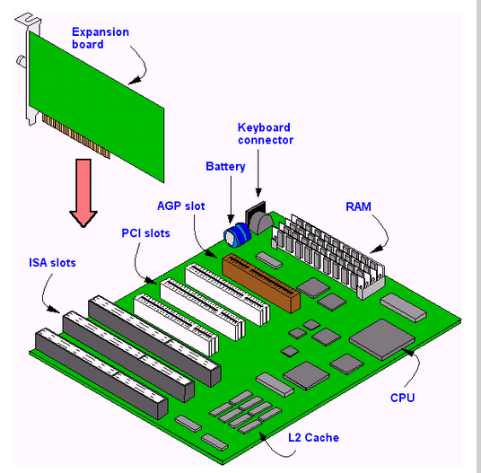
فتحات التوسعة Expand Slots :
فتحات التوسعة هي فتحات Slots تستخدم لتركيب الكروت الخاصة ببعض ملحقات الحاسوب كي يمكن توصيلها باللوحة الأم ويوجد العديد من أنواع الفتاحات :

Slide 24
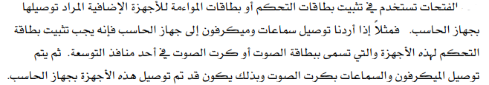
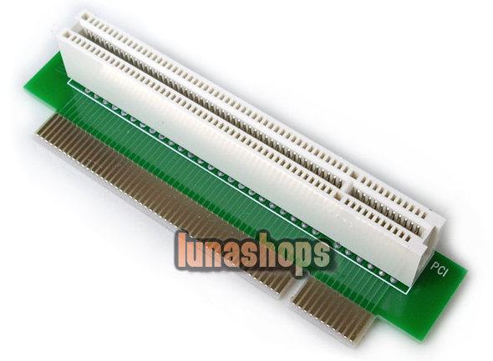
استخداماتها

Slide 25
انواعها الفتحات
ISA وذلك اختصار
ا لـ "Industry Standard Architecture«
2.MSA اختصار
ا لـ " Micro channel Architecture
3.PCI وذلك اختصار
ا لـ "Peripheral Component Interconnect“
3.AGP و ذلك اختصار
ا لـ "celebrated Graphic Port"
ولكل منها اختلافات عن الأخرى في الأداء ، حيث أن ISA هي الأبطأ والأقدم بينما PCI أسرع منها وتستعمل AGP لبطاقة الفيديو فقط وهي أسرع من PCI حتى 4 مرات.

Slide 26
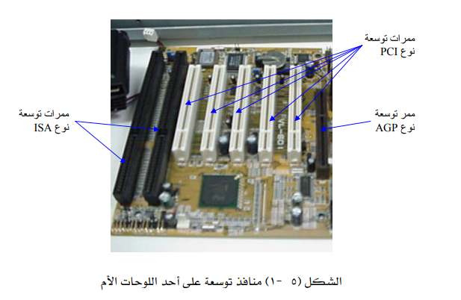
وشقوق التوسعة هي التي تمكن الحاسب من زيادة إمكانياته وذلك بوصل أي نوع من بطاقات التوسعة بها ، ولابد أن تكون بطاقات التوسعة من نفس نوع شقوق التوسعة التي توصل بها ، أي إذا أردت توصيل بطاقة فيديو مثلاً من نوع PCI فيجب أن توصلها بشق توسعة من نوع PCI وهكذا ، وكما أن الأنواع المختلفة من شقوق التوسعة تكون ذات أطوال وعدد أبر مختلفة ( الإبر هي قطع معدنية صغيرة توجد على بطاقة التوسعة وشقوق التوسعة وعند تركيب بطاقة التوسعة فإن الإبر الخاصة بكل من البطاقة وشقوق التوسعة تتلامس مما يسمح بنقل البيانات بينهما ) .

Slide 27
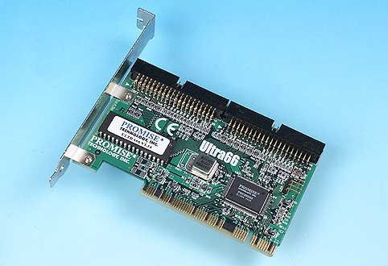
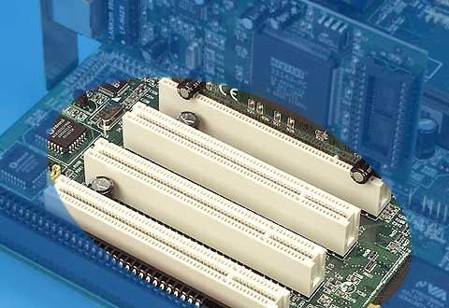
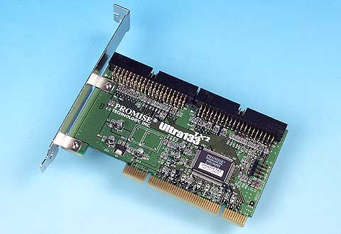

نواقل (ممرات) PCI

Slide 28
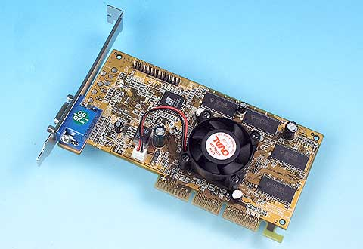
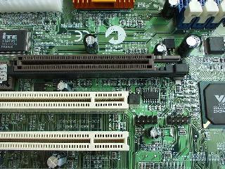
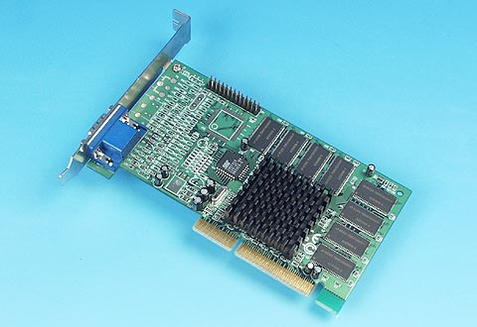
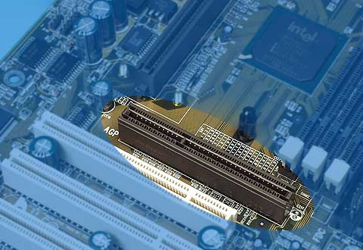
ناقل AGP

Slide 29
ماهي الكروت Cards:
الكروت أو البطاقات Cards هي لوحات إلكترونية صغيرة تركب في فتحات التوسعة على اللوحة الأم وذلك كي يمكن توصيل أحد ملحقات الحاسوب مثل الشاشة أو مكبرات الصوت وغيرها . تسمى هذه البطاقة أيضاً باللوحة البنت أو Dughter Board وذلك لأنها لوحة كهربائية تشبه اللوحة الأم إلا أن لها وظيفة خاصة تتركز على ربط جهاز ما أي أحد ملحقات الحاسوب باللوحة الأم .

Slide 30
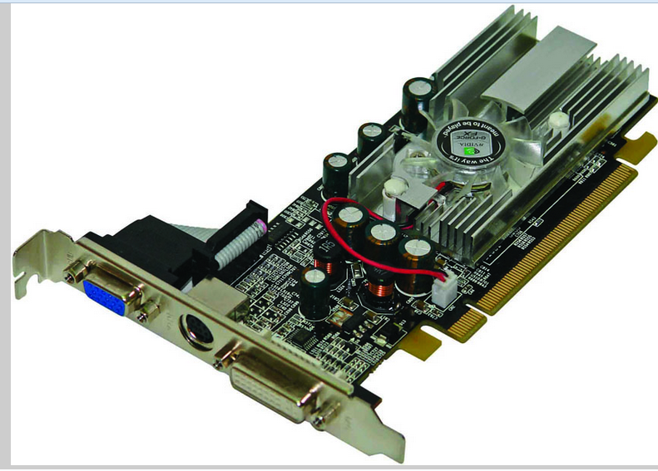
اهم هذه الكروت
1 – كرت الشاشة AGP Card :
كل كروت الشاشة الحديثة من نوع AGP وهو نوع يستخدم مع فتحات التوسعة من النوع AGP وذلك لضمان تدفق كبير للبيانات من اللوحة الأم إلى الشاشة لضمان دقة وضوح عالية للشاشة .
يحتوي كرت الشاشة على منفذ واحد في العادة لتوصيل كابل الشاشة إلا أنه يوجد كروت شاشة يمكن استخدامها لتوصيل كوابل خاصة بالتلفزيون و الجهاز عرض الفيديو وما شابه ويسمى في هذه الحالة الكرت TV Card كما هو واضح في الصور .

Slide 31
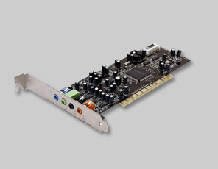
2- كرت الصوت :
هو كرت يركب عادة على فتحة توسعة من نوع PCI وهو يستخدم لتوصيل مكبرات الصوت Speakers وذلك في الفتحة LINE OUT و لاقط الصوت Microphone من خلال الفتحة MIC و أيضاً عصى الألعاب Joystick الخاصة بتشغيل الألعاب كما يمكن إدخال الصوت من أي مصدر للصوت من خلال فتحة LINE IN الموجودة على كرت الصوت.
يحتوي كرت الصوت على شرائح إلكترونية دقيقة وظيفتها معالجة الصوت أثناء خروجه أو دخوله من و إلى اللوحة الأم أو الحاسوب

Slide 32
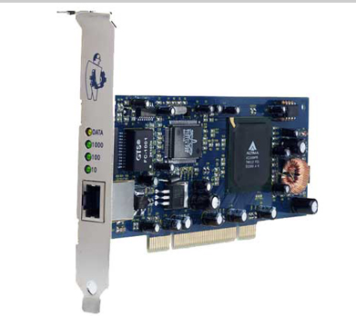

3 – كرت الشبكة :
كرت الشبكة هو كرت يسمح بتوصيل أحد كوابل الشبكات المحلية بالحاسوب وذلك لتوفير وسط ناقل بين الحاسوب والشبكة وبالطبع فإن لكل نوع من أنواع الكوابل الخاصة بالشبكة نوع مناسب من كروت الشبكة كما أنه يوجد بعض الكروت تستخدم لتوصيل أكثر من نوع من الكوابل هما هو موضح في الصور.
الوظيفة الأساسية لكرت الشبكة هي التحكم في إرسال واستقبال البيانات من جهاز لآخر داخل الشبكة ولذا فإن كرت الشبكة يحتوي على شرائح إلكترونية تقوم بهذه العمليات .

Slide 33

4 – كرت الموديم :
يسمى Modem كما يسمى Fax Modem وأيضاً Fax card وهذه التسميات كلها لجهاز واحد يقوم بتحويل الإشارات التماثلية Analog Signals المنتقلة خلال خطوط الهاتف إلى إشارات ثنائية رقمية Digital Signals والعكس وذلك أثناء إرسال أو استقبال المكالمات الهاتفية والفاكس عن طريق الحاسوب .
وبما أن شبكة الإنترنت تعتمد أساساً على خطوط الهاتف فإن جهاز الموديم يعتبر أهم جهاز لمن يود الاستفادة من هذه الشبكة حيث يمكن الاتصال عن طريقه بأحد مزودي خدمة الإنترنت لتوفير خدمات الإنترنت .
يتوفر من هذا الجهاز نوعين الأول خارجي ويوصل بالحاسوب عن طريق أحد المنافذ مثل COM2 أو USB ويوصل بالتيار عن طريق كابل خاص وبالطبع يحتوي على منفذ لتوصيل كابل الهاتف أي حرارة الهاتف ، كما يحتوي على منفذ لتوصيل جهاز الهاتف نفسه كي يمكن استخدامه لإجراء المكالمات أو للرد على المكالمات الهاتفية وبعض الأنواع من أجهزة الموديم تحتوي على منافذ لتوصيل لاقط الصوت MIC و مكبرات الصوت Speakers كما هو موضح في الصور

Slide 34


• موصلات الأقراص : IDE & FDD Connectors
هي موصلات خاصة بتوصيل كوابل البيانات الموصلة بمشغلات الأقراص المرنة و الصلبة والمدمجة:
حيث يوصل القرص المرن بالموصل FDD Connector
ويوصل القرص الصلب أو المدمج بالموصل IDE Connector
كوابل البيانات : Data Cables

Slide 35
3. حيث تزود اللوحة الأم بموصل واحد لمشغل الأقراص المرنة FDD
و موصلين من نوع IDE يستخدم إحداها لمشغل القرص الصلب
والآخر لمشغل الأقراص المدمجة .
المصطلح IDE يعني Integrated Drive Electronics
أي إلكترونيات الأجهزة المضمنة وهو يشير إلى أنه موصل يمكن استخدامه لتوصيل أجهزة ملحقة مثل مشغلات الأقراص .

Slide 36

كوابل البيانات : Data Cables
للتوصيل بين الموصل IDE أو FDD ومشغلات الأقراص يستخدم كابل بيانات خاص كما يظهر في الصورة.

Slide 37

مكونات أخرى :
1 – منفذ التيار الخاص باللوحة الأم :
هو منفذ خاص بتوصيل كابل التيار الخاص باللوحة الأم أي الذي يقوم بتزويد اللوحة الأم بالتيار.

Slide 38


2 – بطارية CMOS Battery :
كما أشرنا سابقاً فإن الجزء الوحيد من ذاكرة ROM القابل للتعديل هو شريحة CMOS ولذلك فهي تعتبر ذاكرة مؤقتة مثلها مثل ذاكرة RAM
ولكي لا تفقد البيانات الموجودة بها فإنه توصل ببطارية خاصة بها تسمى CMOS Battery وظيفتها المحافظة على الشحنات الصغيرة التي تعبر عن بيانات هذه الشريحة مثل التاريخ والساعة ومواصفات الأجهزة والإعدادات الخاصة بالحاسوب .

Slide 39

3 – شرائح تحكم :
بالإضافة إلى مكونات اللوحة الأم التي تناولناها يوجد بالطبع العديد من المكونات الإلكترونية على سطح اللوحة الأم لكل منها وظيفة خاصة تقوم بها .
وهي شرائح تتكون من مجموعة دارات متكاملة(شرائح)، أو رقائق، تهدف إلى العمل معا، والهدف من صنعها تدميج عدة منتجات في منتج واحد.

Slide 40
4 - نواقل النظام System Bus :
نواقل النظام هي نواقل توجد على اللوحة الأم ووظيفتها نقل البيانات من مكان لآخر على اللوحة الأم وهي عبارة عن مسارات كهربائية تربط المعالج Microprocessor بباقي وحدات الحاسوب وهي ثلاثة أنواع :
ناقل البيانات : Data Bus
ناقل العناوين : Address Bus
ناقل التحكم : Control Bus

Slide 41
نواقل النظام System Bus :
ناقل البيانات : Data Bus
يتألف من 8 ، 16 ، 32 ، 64 خط اعتماداً على معمارية الحاسوب المستخدمة. ويستخدم لنقل البيانات الثنائية بين وحدة المعالجة وبقية الوحدات .
ناقل العناوين : Address Bus
يمكن أن يتكون من 16 ، 20 ، 24 ، 32 خط ويستخدم من قبل CPU لعنونة موقع ذاكرة أو وحدة الإدخال / الإخراج .
ناقل التحكم : Control Bus
هي مجموعة خطوط تستخدم لنقل إشارات السيطرة من CPU إلى بقية الوحدات ضمن الحاسوب .

Slide 42


• مغذي التيار : Power Supply
وحدة الإمداد بالقوى أو مغذي التيار يقوم بتحويل الجهد الكهربي المتردد من 220 فولت أو 120 فولت إلى جهد مستمر أقل ( 5 فولت و 12 فولت و 33 فولت )
ومن أهم وظائف وحدة الإمداد بالقوى إنها ترسل إشارة Power code إلى اللوحة الأم وهي تعني أن جميع قيم الجهود اللازمة في الحدود المسموح بها .

Slide 43
• مشغلات الأقراص :
مشغلات الأقراص هي أجهزة كهربائية ميكانيكية وظيفتها تشغيل الأقراص سواء كانت مرنة أو صلبة أو مدمجة وذلك من أجل القراءة أو الكتابة على القرص .

Slide 44



انواع المشغلات الاقراص
1 – مشغل الأقراص المرنة :

Slide 45


2 – مشغل الأقراص الصلبة :
مشغل الأقراص الصلبة يعتبر وحدة متكاملة تحتوي على الشرائح المغناطيسية وكل ما يلزم لتشغيلها من محرك ورؤوس ووحدات ميكانيكية وغيرها ويحكم إغلاق هذه الوحدة للمحافظة على محتوياتها ولإطالة عمرها .

Slide 46


3 – مشغل الأقراص المدمجة :
يشبه إلى حد كبير مشغل الأقراص المرنة حيث يتم إدخال القرص المدمج ليقوم مشغل الأقراص المدمجة بتدوير القرص بسرعة معينة ويقوم رأس القراءة باستخدام آشعة ليزر للقراءة من على سطح القرص ويجدر الإشارة هنا أنه يوجد مشغلات أقراص مدمجة للقراءة فقط وتسمى CD-ROM Drive كما يوجد مشغلات أقراص مدمجة للقراءة والكتابة وتسمى CD-RW Drive وهذه يمكنها القراءة من على القرص المدمج أو الكتابة عليه .

